Slide 1
Demócrito
Eduardo Giannetti (A Ilusão da Alma)

Slide 2
A diferença entre a filosofia da natureza de Demócrito e Epicuro
Tese de doutorado de Karl Marx na Universidade de Jena em 1841 (publicação póstuma de 1902)
Sumário da obra:
Parte I: Diferenças entre Demócrito e Epicuro quanto à Filosofia da Natureza em geral
Parte II: Diferenças entre Demócrito e Epicuro quanto à Filosofia da Natureza em detalhes

Slide 3
Epicuro
Seu pensamento foi muito difundido e numerosos centros epicuristas se desenvolveram na Jônia, no Egito e, a partir do século I, em Roma, onde Lucrécio foi seu maior divulgador.
Um dos precursores do pensamento anarquista no período clássico.
Certeza alcançada pela “sensação pura”: dados recebidos passivamente pela faculdade sensitiva.

Slide 4
O atomismo em Epicuro
Como os átomos se unem para criar a matéria?
Eles se encontram por uma leve inclinação em sua trajetória, que os faria chocar-se com outros átomos para constituir a matéria.
Diferença com Demócrito: neste, o encontro dos átomos é necessário. Já em Epicuro, o desvio do átomo ocorre por “afinidade” com outro átomo. O encontro dos átomos é um ato de vontade, pois se assim não fosse tudo estaria sob o jugo da natureza e não haveria liberdade.
Ao compreender como opera a natureza, o homem pode livrar-se do medo e das superstições que afligem o espírito.

Slide 5
O atomismo em Demócrito
O debate entre fisicalismo e mentalismo.
Demócrito é adepto do fisicalismo.

Slide 6
Fisicalismo
Uma explicação dos fenômenos em termos de causas puramente físicas.
Por exemplo, uma escolha individual explicada com base nos mecanismos que regem o funcionamento do sistema nervoso.
Explica inclusive a ação intencional.

Slide 7
Mentalismo
Explicação em termos de causas mentais.
A pessoa age com base em motivos, crenças, intenções e valores.
A ação intencional é uma escolha consciente, por vontade própria.
Nossos desejos, pensamentos, intenções e valores fazem diferenças.

Slide 8
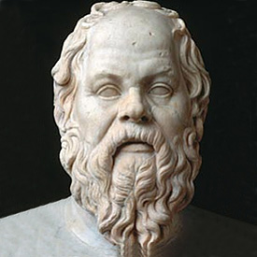
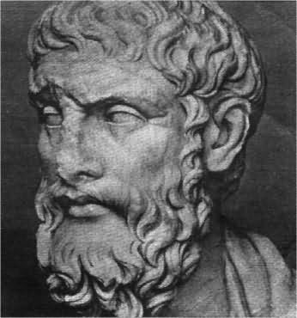
Sócrates versus Demócrito
Sócrates é mentalista.
Demócrito é fisicalista.
São contemporâneos exatos e tem quase a mesma idade.
Ambos estudaram Anaxágoras, e se afastaram dele. Demócrito era discípulo de Leucipo.
Parece que ambos se encontraram em Atenas.
Platão era inimigo de Demócrito.

Slide 9
Diferenças
Sócrates não escreveu nada.
Demócrito dezenas de livros sobre os mais variados assuntos.
Temas : estética, cosmologia, ética etc.
Nenhum livro foi preservado, apenas fragmentos e citações.

Slide 10
Demócrito pai do método científico
Teria influenciado Aristóteles?
Fonte de inspiração aos físicos da revolução científica do século XVII: Gassendi, Galileu, Descartes.
Autor da maior ideia de todos os tempos: o átomo!

Slide 11
Dois projetos
Sócrates: a ética. Submete as ações humanas e o curso dos acontecimentos a valores e juízos acerca do que é melhor. Entende o mundo a partir do homem, buscando transformá-lo na direção desejada. Autoconhecimento visando a elevação moral do homem.
Demócrito: não é movido pela vontade de transformar a realidade, mas pelo desejo de conhecê-la. Não se preocupa com a questão do bem e do mal, mas com a ciência. Ênfase nas investigações naturalistas.

Slide 12
O projeto atomista
Um projeto cognitivo.
Submete o entendimento humano à realidade objetiva e ao curso das coisas como elas de fato são, independente do que possam ser os nossos desejos.
O homem considerado não como objeto de elogio ou reprovação, mas como parte integral da natureza, e, portanto, submetido às mesmas leis, regularidades e princípios gerais de explicação.
Busca da verdade objetiva, desconsiderando a moralidade.

Slide 13
O caminho da verdade
Ênfase nos cinco sentidos.
Até que ponto aquilo que nosso sentidos nos dizem sobre o mundo é digno de crédito?
Até que ponto as sensações e percepções correspondem à realidade das coisas como elas são?
Conhecimento bastardo e legítimo.
O que existe objetivamente e o que é apenas subjetivo.

Slide 14
Ênfase da filosofia atomista
Submeter nossas sensações e percepções naturais das coisas a uma análise rigorosa.
As sensações resultam de um processo de interação entre os fenômenos externos, o nosso aparelho perceptivo e o nosso sistema nervoso.
Teoria das bases físicas das sensações: o que vai por trás de nossa experiência mental dos diferentes sons, cores, fatos, gostos e cheiros das coisas.
Mundo que nos é familiar X mundo como ele é de fato.

Slide 15
Fragmento
“Pelo costume doce e pelo costume amargo; pelo costume quente e pelo costume frio; pelo costume as cores; mas em realidade átomos e o vazio.”

Slide 16
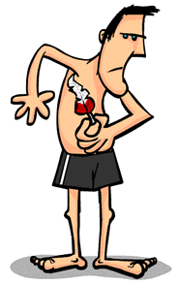
A sensação de cócegas
O que são e onde estão as cócegas? Na pluma, na pele, no contato entre elas?
As cócegas não existem na realidade objetiva, mas tão somente na vida mental ou experiência subjetiva de quem as sente.
O que existe de fato? Uma leve fricção entre os átomos da pluma e os átomos da pele, gerando um fluxo de átomos que percorre o nervo ligando a superfície da pele ao sistema nervoso e, por fim, produzindo uma pequena agitação de átomos no cérebro a que se convencionou dar o nome de cócegas.

Slide 17
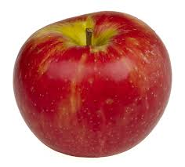
A sensação visual das cores
O vermelho da maça é propriedade dela?
A película da maça é constituída por uma matriz de moléculas que, ao ser iluminada, reflete átomos (hoje sabemos que são fótons) de um determinado tipo (hoje sabemos que são ondas de certo comprimento). O contanto desses átomos com a retina deflagra um efeito físico particular, e o cérebro, ao receber o impacto desse efeito, sofre uma pequena irritação neural a que demos o nome de vermelho.
Cores são ocorrências puramente mentais (como sons, aromas, texturas, calafrios etc.)

Slide 18
Nada é o que parece!
As partes explicam o todo – o micro determina o macro.
A explicação dos fenômenos do mundo físico em toda a sua diversidade (também os humanos e sua ações) tem causas comuns, a serem encontradas no modo como interagem as partículas mais elementares e simples de que são feitos.
A combinação e a recombinação dos átomos (do grego indivisíveis) minúsculos e imperceptíveis, dos mais diferentes formatos, tamanhos e estruturas, que se movimentam, juntam-se e repelem-se incessantemente no espaço vazio é a causa universal dos fenômenos observáveis e de tudo que acontece.

Slide 19
Comparando Demócrito e Epicuro
Demócrito acredita no determinismo, combinação fortuita dos átomos.
Epicuro crê na liberdade perante a natureza: mesmo encontro dos átomos é um ato de vontade.
Epicuro: ao compreender como opera a natureza, o homem pode livrar-se do medo e das superstições que afligem o espírito.
Demócrito: não há lugar para animismo, forças sobrenaturais ou teleologia; todas as mudanças resultam de mecanismos físicos, e a natureza é um vasto sistema de partículas recombinantes no qual a mão de ferro da necessidade joga o copo de dados do acaso por toda a eternidade.

Slide 20
Epicuro: procura conciliar o fisicalismo com a vontade, com a liberdade.
Demócrito: o mero acaso. Fisicalismo com determinismo.

Slide 21
Importância da tese de doutorado na formação do jovem Marx
Marx aprende com Demócrito uma visão de ciência.
Importância do determinismo e do fisicalismo nas ciências.
Afastamento da investigação puramente ética (típica do “direito”) e o interesse pela ciência.
Nessa fase, como Demócrito, Marx estava mais interessado em conhecer a realidade, mas logo depois seria tomado pelo desejo de transformá-la.
A ideia epicurista de “certeza alcançada pela sensação pura” lembra o modelo de mente como tábula rasa do empirismo de Bacon, uma visão muito popular na Inglaterra do século XVII.
Marx não aderiu ao atomismo (ir do micro para o macro) na esfera do conhecimento social, mas em grande grau seguirá o determinismo.

